Slide 1
Проектная деятельность в средней группе на тему «Посадим огород на окне».
Тип проекта; средней продолжительности.
Вид проекта:познавательно- исследовательский.
Срок реализации – сентябрь - октябрь.
Участники проекта – дети средней группы № 1 СП д/сад № 27 « Светлячок», воспитатель ;Хусаинова.Ф.С.

Slide 2
Актуальность: Не секрет, что дети дошкольного возраста по природе своей исследователи. Неутолимая жажда новых впечатлений, любознательность, постоянное стремление экспериментировать, самостоятельно искать новые сведения о мире традиционно рассматриваются как важнейшие черты детского поведения.

Slide 3
Цель: Расширение знания детей о том, как создать грядку на подоконнике и ухаживать за луковицами; активизировать у ребенка инициативу, внимание и память, обогащение словарного запаса ребенка, привлечь к работе проекта детей, воспитателей, и родителей.
Задачи:
- закрепить представления о луке, особенностях внешнего строения;
- формировать представления об основных потребностях лука, условиях, которые необходимы для его роста (вода, земля, свет, тепло);
- развивать у детей основы исследовательской деятельности;
- воспитывать интерес к уходу за растениями, любовь к ним.
Ожидаемые результаты: Дети научатся сажать и ухаживать за луком и познакомятся с условиями его содержания, будут учиться подмечать пользу и красоту зеленого лука зимой. Освоят, что для роста растения необходимы земля, тепло и свет. У детей появятся элементарные навыки исследовательской деятельности.
.

Slide 4
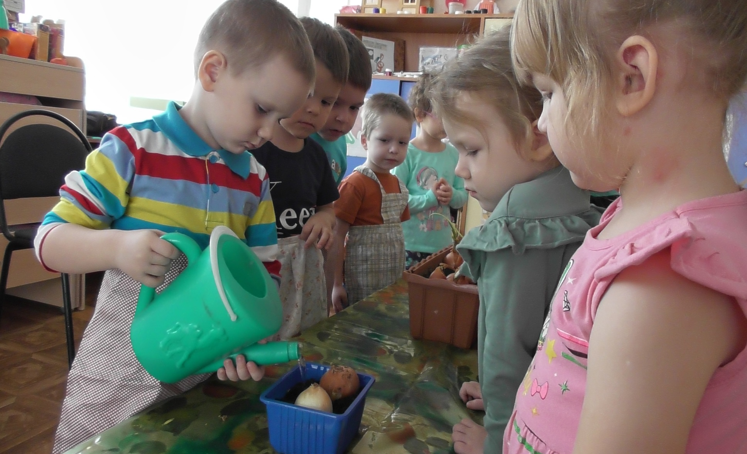
Все увлечены посадкой , поливкой лука, знают для чего им нужна вода.

Slide 5
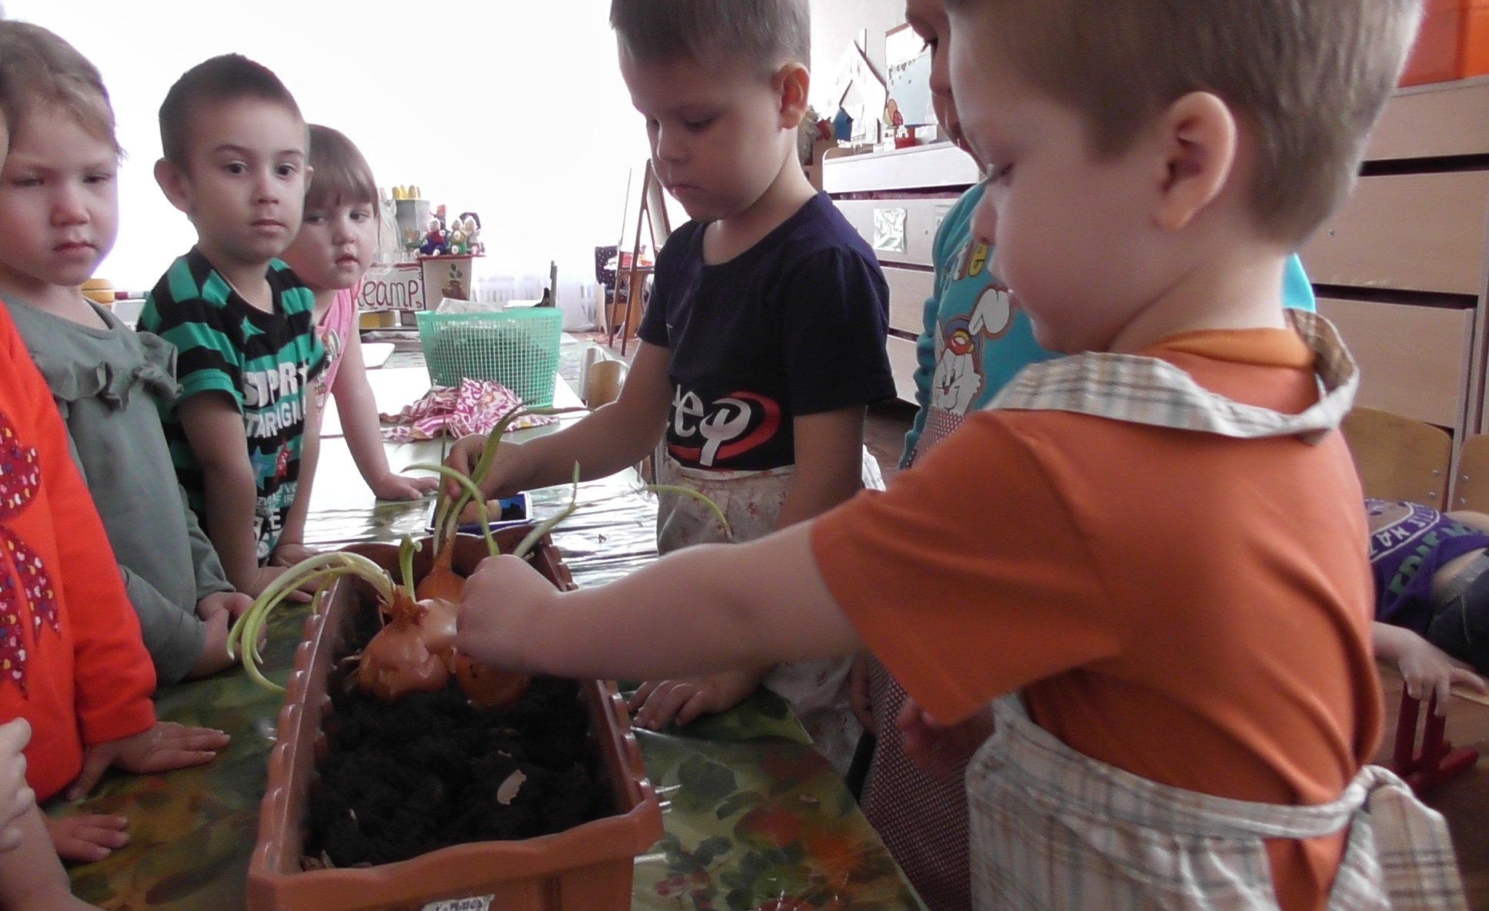
Дети очень стараются.

Slide 6
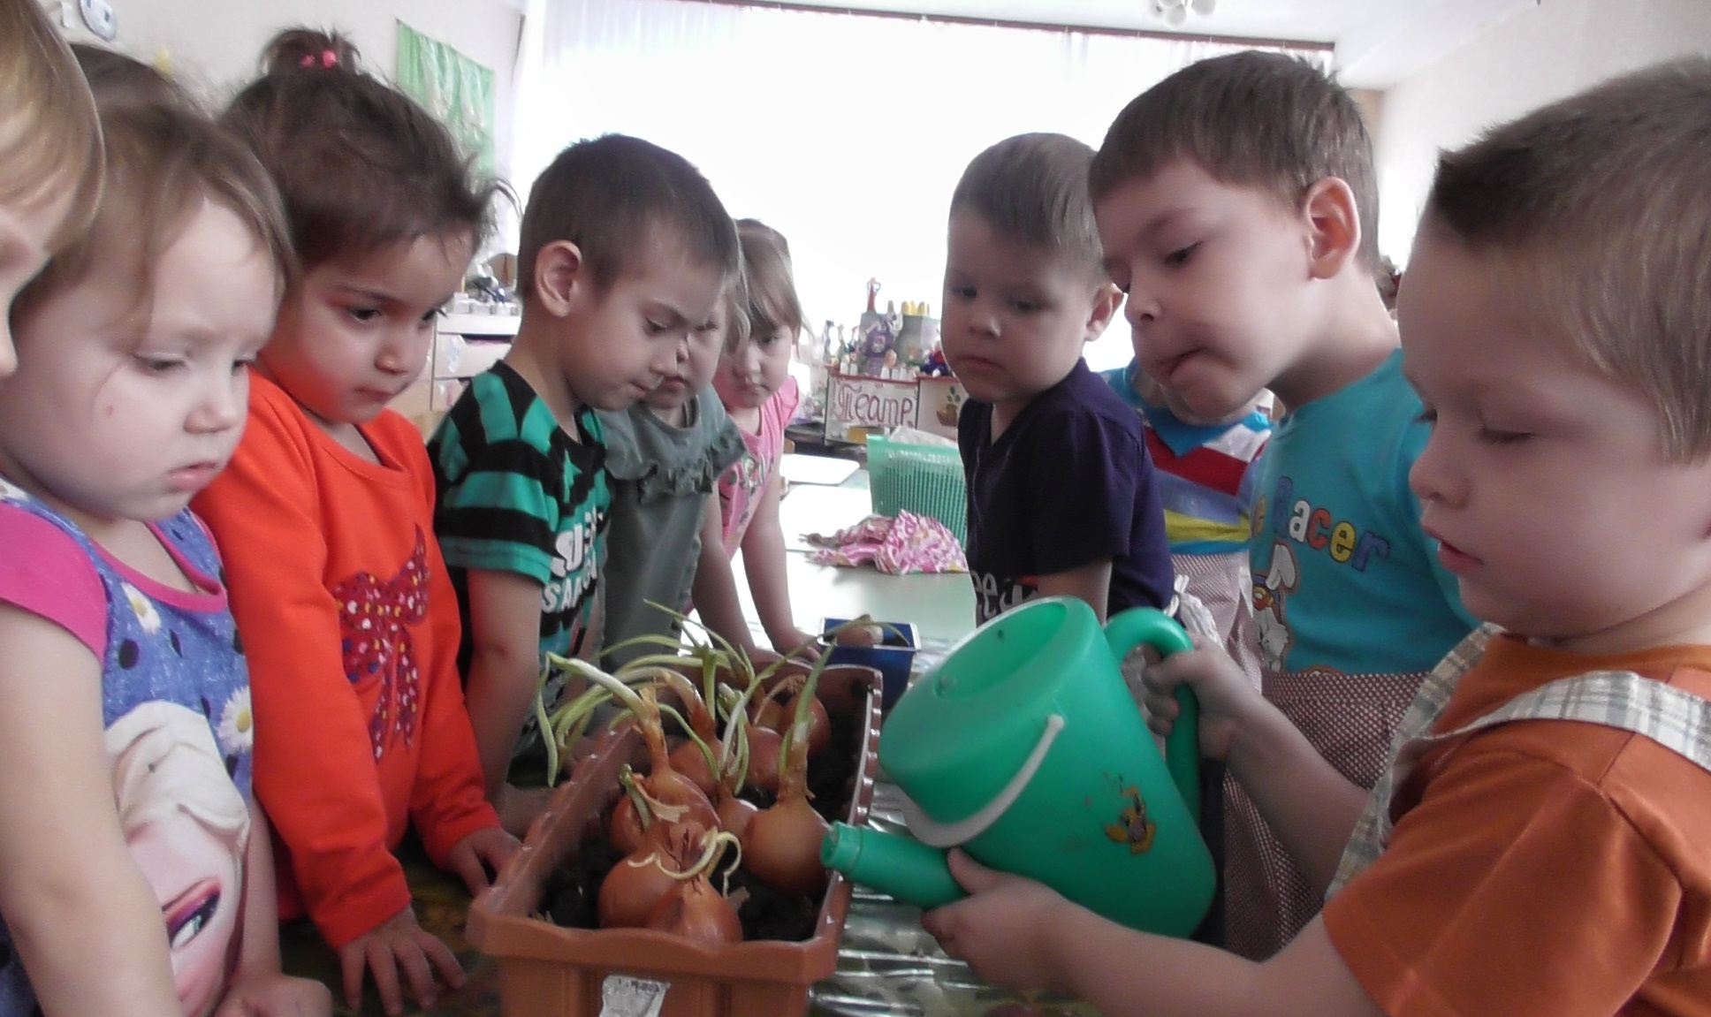
Обязательно надо полить, ведь вода – это жизнь.

Slide 7
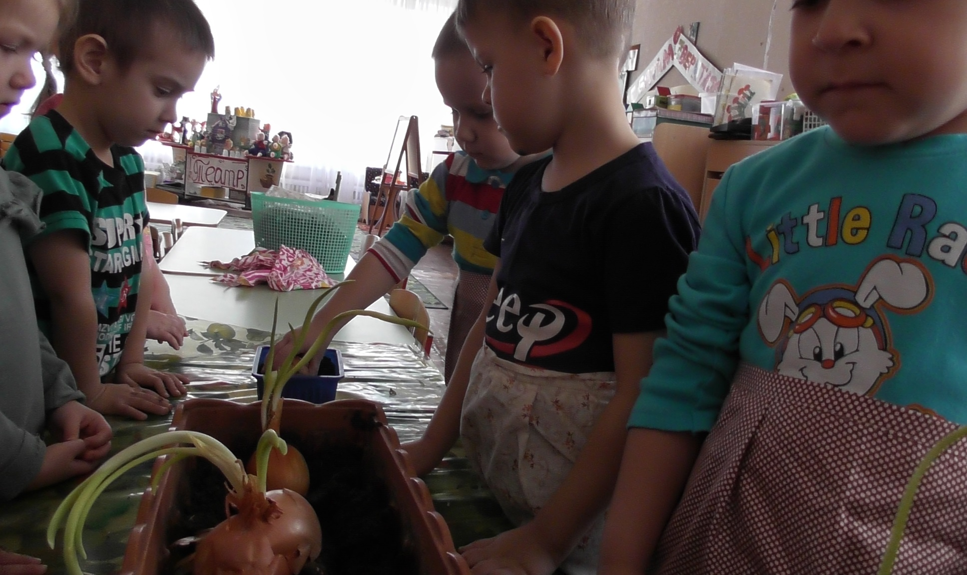
Все устали и довольны…

Slide 8
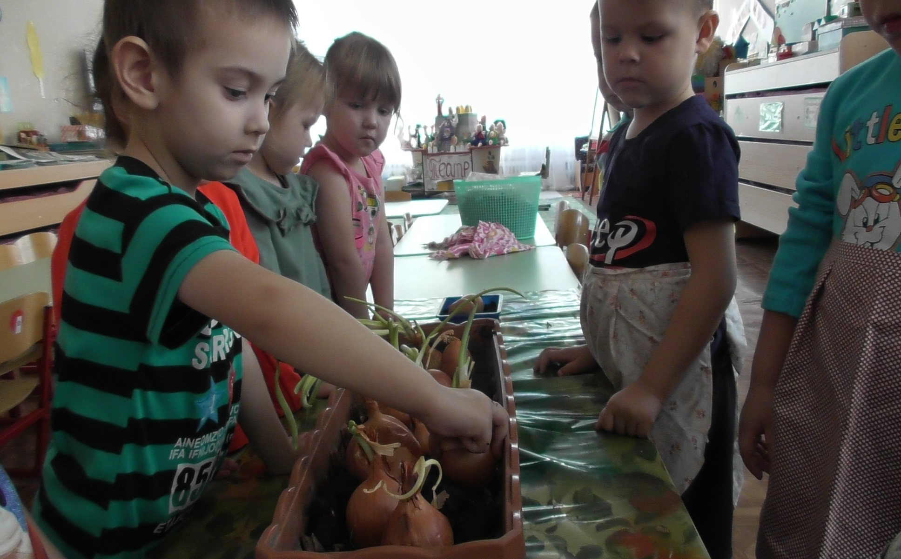
Поправлю…

Slide 9
СПАСИБО ЗА ВНИМАНИЕ!

